Slide 1
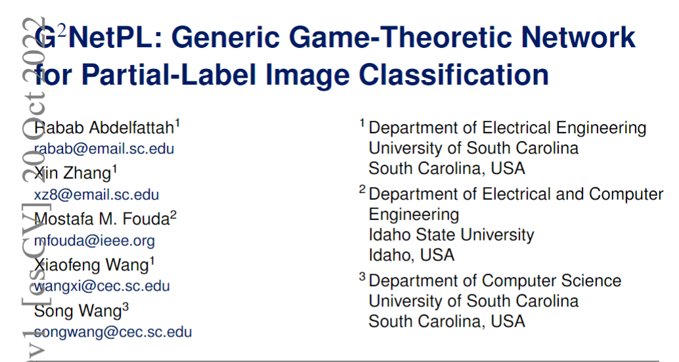
分享人：项桂巳雨
2022/11/12

Slide 2
G2NetPL Generic Game-Theoretic Network for Partial-Label Image Classification 2022
Background
full-set-single-positive-label (FSPL) :每个训练图像只标注一个正标签。虽然偏标签设置可以减轻注释负担，但仍然需要标记所有训练图像。
subset-single-positive-label (SSPL)：只需要标记全部训练图像的一个子集，并且对于每个标记的图像，只标注一个正标签。
基于label correlation 和 label matrix completion 的PLL方法
半监督学习方法
Notes:
现有的基于label correlation 和 label matrix completion 的PLL方法不能同时处理单个正标签和未标记数据，不适用于SSPL。
半监督学习虽然可以处理无标记的图像，但它通常是基于有一个全标记训练图像子集的假设来设计的，并不专门用于不提供这样一个子集的SSPL。

Slide 3
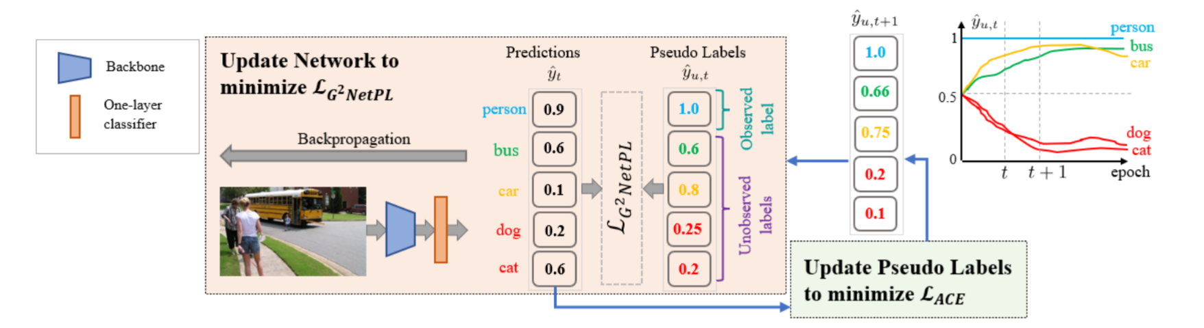


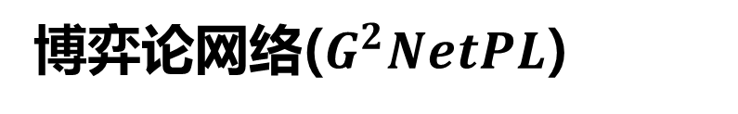
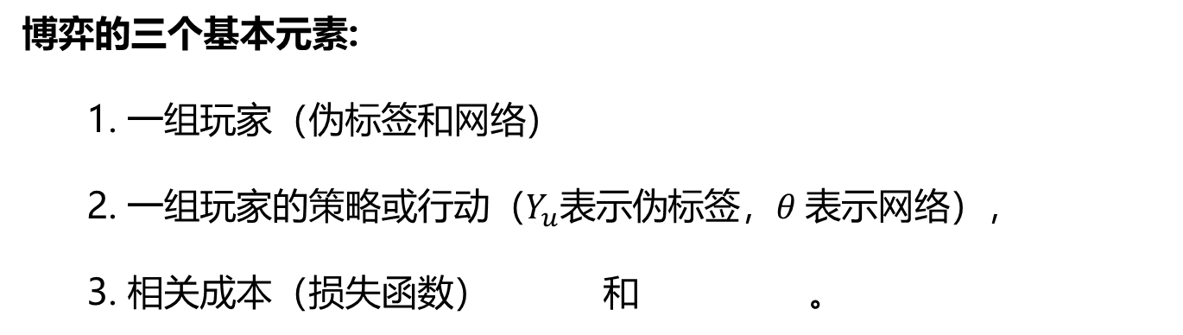
G2NetPL Generic Game-Theoretic Network for Partial-Label Image Classification 2022
博弈论网络($G^{2}NetPL$)
博弈的三个基本元素:
1. 一组玩家（伪标签和网络）
2. 一组玩家的策略或行动（$Y_{u}$表示伪标签，$θ$ 表示网络），
3. 相关成本（损失函数） 和 。
Notes:
现有的基于label correlation 和 label matrix completion 的PLL方法不能同时处理单个正标签和未标记数据，不适用于SSPL。
半监督学习虽然可以处理无标记的图像，但它通常是基于有一个全标记训练图像子集的假设来设计的，并不专门用于不提供这样一个子集的SSPL。

Slide 4
G2NetPL Generic Game-Theoretic Network for Partial-Label Image Classification 2022
博弈论网络($G^{2}NetPL$)
博弈的三个基本元素:
1. 一组玩家（伪标签和网络）
2. 一组玩家的策略或行动（$Y_{u}$表示伪标签，$θ$ 表示网络），
3. 相关成本（损失函数） 和 。
Notes:
现有的基于label correlation 和 label matrix completion 的PLL方法不能同时处理单个正标签和未标记数据，不适用于SSPL。
半监督学习虽然可以处理无标记的图像，但它通常是基于有一个全标记训练图像子集的假设来设计的，并不专门用于不提供这样一个子集的SSPL。

Slide 5
谢谢大家

